Slide 1

Robert Vivier (1894-1989) : un italianista nel Belgio degli anni Trenta
Laurent Béghin

Slide 2
Piano della presentazione
Un italianista per caso
I primi lavori e la collaborazione alla rivista Le flambeau
Robert Vivier e Cassandre
Al servizio della poesia italiana contemporanea: la collaborazione al Journal des poètes
Dopo la guerra
Bibliografia

Slide 3
1.
Un italianista per caso

Slide 4
Un romanista liegese
1894: nascita vicino a Liegi;
1911: iscrizione alla facoltà di lettere dell’università di Liegi, dipartimento di filologia romanza;
1914-1918: volontario di guerra sul fronte belga;
1919: riprende e finisce gli studi.

Slide 5
La filologia romanza in Belgio
Stricto sensu, la filogia romanza: lo studio delle lingue e delle letterature romanze medievali.
Nel Belgio: lo studio di tutte le fasi della storia della lingua e della letteratura francese:
Robert Vivier ha scritto una tesi di laurea su Baudelaire: L’originalité de Baudelaire (pubblicato 1927).
Tuttavia dalle sue origini tedesche la formazione a conservato a lungo un approccio comparativo e un interesse per le altre lingue e letterature romanze.

Slide 6
Una lingua interessante ma non entusiasmante…
A Liegi, l’unica lingua romanza (oltre al francese) proposta allora agli studenti: l’italiano (Auguste Doutrepont [1865-1929]).
Vivier la studia senza entusiasmo:
« L’italien est certes une langue intéressante, mais elle ne m’emballe pas pour le moment » (Robert Vivier a Jean Depaye, 14 giugno 1919).

Slide 7
Italianista per caso
1929: morte prematura di Auguste Doutrepont.
Robert Vivier è incaricato di un corso (facoltativo!) di italiano.
Estate 1929: studia all’Università per Stranieri di Perugia.
Vivier sarà poi incaricato di vari corsi di letteratura francese. Ma fino alla sua pensione (1964) conserverà questo doppio ruolo di francesista e di italianista.

Slide 8
2.
I primi lavori e la rivista Le flambeau

Slide 9
Primi lavori
Novembre 1929: prime traduzioni dall’italiano: due sonetti (Carducci e Pascoli) in Le flambeau (Bruxelles).
« Deux sonnets italiens » [G. Pascoli: « Bénédiction »; G. Carducci: « Le bœuf »], in Le flambeau, XII, 11, 1° novembre 1929, pp. 246-247.

Slide 10
Le flambeau: politica e letteratura
Mensile liberale fondato a Bruxelles nel 1919 da Henri Grégoire (ellenista e bizantinista), Anatole Mulhstein (diplomatico polacco) e Oscar Grojean (romanista).
All’inizio: rivista di politica, in particolare estera. Interesse per l’Europa centrale e orientale.
Inizio anni Venti: interessi culturali e letterari. Pubblicazione di numerose traduzioni.

Slide 11
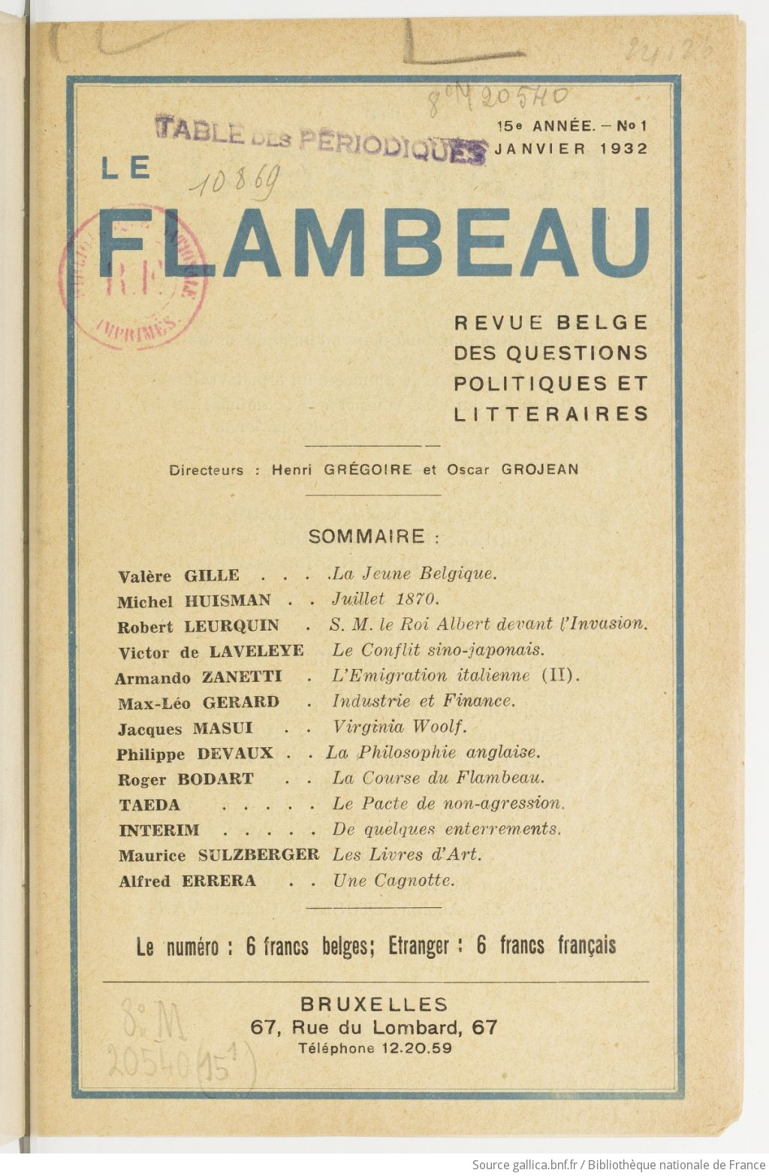
Le Flambeau
Le flambeau. Revue belge des questions politiques et littéraires, XV, 1, janvier 1932

Slide 12
Vivier, traduttore dal… russo
Prima del 1929, Vivier aveva già collaborato al Flambeau, tra l’altro con traduzioni dal … russo (in collaborazione con sua moglie Zénitta Tazieff, la madre del futuro vulcanologo Haroun Tazieff):
Aleksandr Blok, « Les douze », version française de R. Vivier et Z. Tazieff, in Le flambeau, VI, 7, luglio 1923, pp. 456-469
Aleksej Remizov, « L’holocauste », traduit du russe par l’auteur et Robert Vivier, in Le flambeau, IX, 10, 31 ottobre 1926, pp. 115- 132

Slide 13
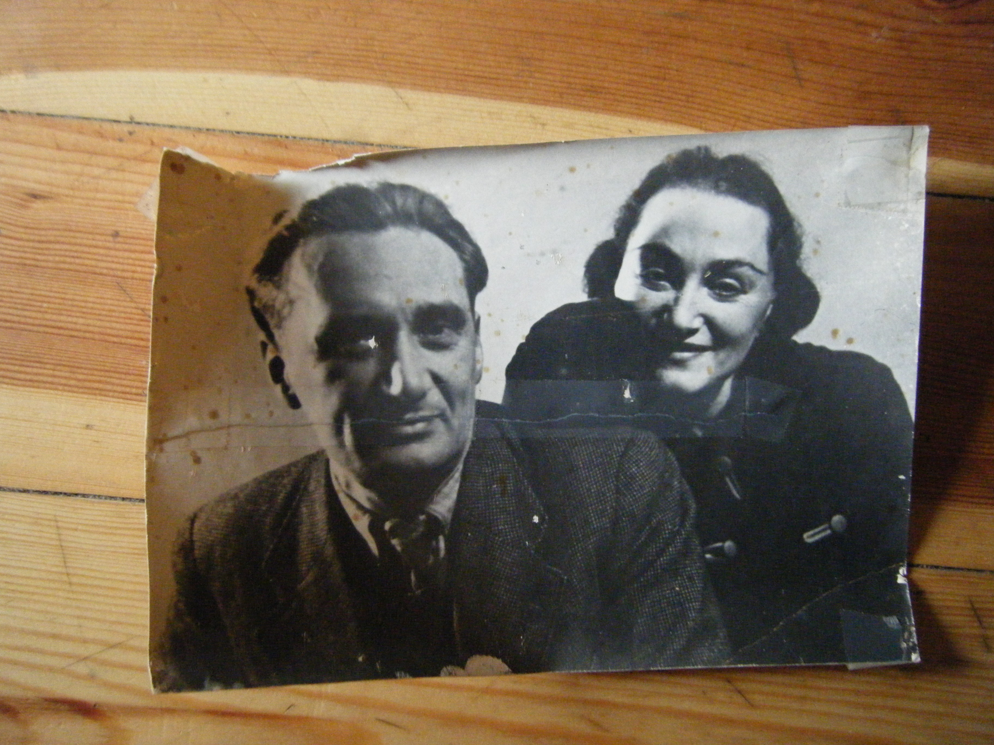
Robert e Zénitta Vivier (fotografia non datata)
Centro Haroun Tazieff (Chaudeyrolles, Haute-Loire)

Slide 14
Le flambeau e la letteratura italiana
La letteratura italiana era già presente sul Flambeau degli anni Venti, in particolare grazie agli articoli di Junia Letty (pseudonimo di Juliette Grégoire [1893-1941], la sorella di Henri Grégoire):
Junia Letty, L'Inquiétude de Gabriele d'Annunzio, in Le flambeau, IV, 4 (1921), 614-628.
Luigi Pirandello, L'Histoire de Donna Mimma (traduit de l'italien par Juliette André), in Le flambeau V, 4 (1922), 431-458.
Giovanni Verga , Les Gentilshommes (traduit de l'italien par Juliette André), in Le flambeau ,VI, 8 (1923), 79-88.
Junia Letty , Luigi Pirandello, VII, 4 (1924) in Le flambeau, 461-485.
Junia Letty, Le cadavre de Matteotti, VII, 8 (1924) in Le flambeau, 468-482.
Junia Letty, Autour de Goldoni., XIV, 3 (1931) in Le flambeau, 333-340.

Slide 15
Le flambeau, Vivier e la letteratura italiana classica
Ma a partire dalla fine degli anni Venti, buona parte degli articoli di letteratura italiana pubblicati sulla rivista è dovuta a Robert Vivier.
Letteratura classica:
Robert Vivier, « Antonio Fogazzaro », in Le flambeau, XXI, 8, août 1938, pp.
Idem, « Les Odes d’Ugo Foscolo », in Le flambeau, XVII, 7, juillet 1934, pp. 87-99 (prima della seconda guerra mondiale, Vivier pubblicherà – in Francia – una serie di saggi e perfino un libro dedicato all’autore delle Ultime lettere di Iacopo Ortis)

Slide 16

Vivier et Foscolo
Ugo Foscolo, Poésie – Proses choisies, introduction, traduction et notes par Robert Vivier, Paris, La Renaissance du Livre, 1934 (« Les cent chefs-d’œuvre étranger »)

Slide 17
Le flambeau, Vivier e la poesia italiana del primo dopoguerra (1)
Vivier è anzittutto un poeta attento alla poesia del suo tempo.
1926: incontra Ungaretti a Bruxelles.
Anni Trenta: viaggia in Italia, in particolare a Firenze. Frequenta il caffé Le Giubbe Rosse, dove si riuniscono i solariani:

Slide 18
Alle Giubbe Rosse
« Altri, anche oscuri, sono venuti sapendo solo di trovarci : un diavolo di pittore olandese, ad esempio, e un giovane scrittore belga, Robert Vivier, che si propone di tradurre tutto Montale, più la sua consorte Zenitta, polacca o circassa, che ha girato il globo intero e non aveva ancora avuto ai suoi piedi tanti Apollons ensemble ; dice lei » (Vittorini, Le Giubbe Rosse, in Almanacco letterario Bompiani, 1932 [lo scrittore evoca l’estate 1931].
« C’è a Firenze un certo Vivier di Bruxelles che traduce bene in versi, dall’italiano, e vorrei fargli conoscere te e cose tue. Gli ho smontato Fiumi e soci, a dovere ; e partirà meglio informato ». Lettera di Montale a Quasimodo, 3 settembre 1931, in Eugenio Montale, Lettere a Salvatore Quasimodo, a cura di Sebastiano Grasso, premessa di Maria Corti, Milan, Bompiani, 1981, p. 59

Slide 19
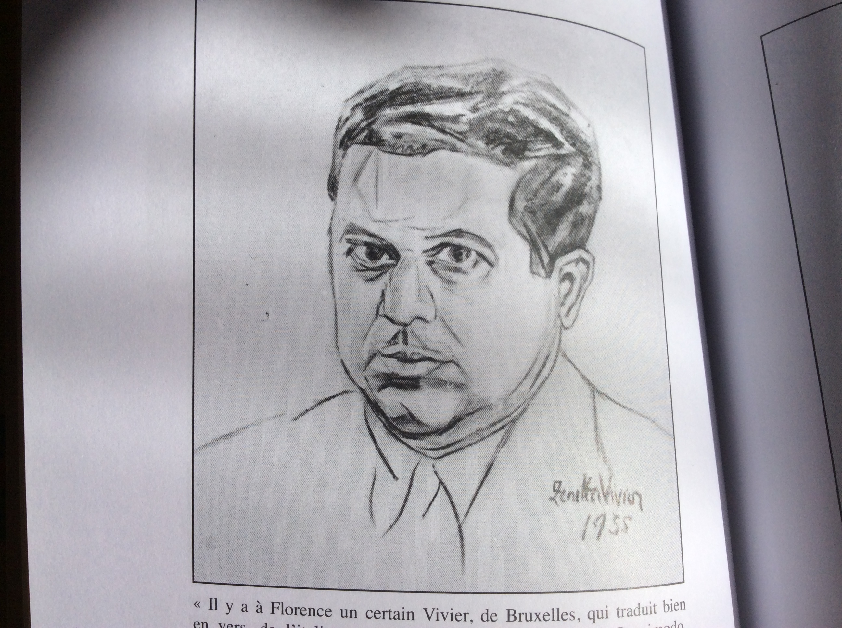
C’è a Firenze a un certo Vivier…
Ritratto di Eugenio Montale da Zenitta Tazieff (1935). Centro Haroun Tazieff (Chaudeyrolles, Haute-Loire)

Slide 20
Le flambeau, Vivier e la poesia italiana del primo dopoguerra (2)
Vivier è entusiasmato dalla nuova poesia italiana – in particolare dalla corrente ermetica – e vuole farla conoscere ai suoi connazionali:
« Poètes italiens d’aujourd’hui », in Le flambeau, XIV, 4-5, avril-mai 1931, pp. 511-540.
Negli anni Trenta, proseguirà la sua opera di divulgazione della poesia italiana novecentesca su altre due riviste:
Cassandre
Journal des Poètes

Slide 21
3.
Robert Vivier e Cassandre

Slide 22
Cassandre: una rivsita brusselese tra sciovinismo e internazionalismo
1° dicembre 1934: primo numero del settimanale brusselese Cassandre, fondato da Paul Colin.
Vuole lottare contro la « dénationalisation » del pubblico belga troppo inclino a lasciarsi paralizzare « par l’emprise des idées, des préoccupations et des œuvres créées dans les pays voisins », in particolare la Francia.
Ciononstante i primi numeri della rivista testimoniano una grande apertura nei confronti delle letterature straniere.
Quasi ogni settimana, la rivista ospitava un articolo su una letteratura straniera.

Slide 23
Robert Vivier e Cassandre (1)
Robert Vivier: letteratura italiana (e anche russa):
« L’Italie et nous (Propos préliminaires) », in Cassandre, 29 dicembre 1934, p. 5.
« Machiavel e Foscolo », in Cassandre, 20 e 31 luglio 1935, pp. 5 e 31
« Le centenaire de Carducci », in Cassandre, 1° febbraio, 1936, pp. 7 e 12.
« La poésie italienne contemporaine », in Cassandre, 23 febbraio 1935, p. 5 e 30 mars 1935, p. 5.

Slide 24
Robert Vivier e Cassandre (2)
A partire dal 1936 (guerra di Spagna), Cassandre si orienta sempre più a destra e sostiene la ribellione militare spagnola.
Molti collaboratori lasciano la rivista.
Robert Vivier è uno di loro.

Slide 25
4.
Al servizio della poesia contemporanea: la collaborazione al Journal des poètes

Slide 26
L’internazionale dei poeti
4 aprile 1931: esce, a Bruxelles, il 1° numero del Journal des poètes, creato e diretto dal poeta, giornalista e pittore Pierre-Louis Flouquet (1900-1967).
Grande interesse per la poesia straniera e la produzione contemporanea.
Articoli sulla poesia contemporanea rumena, russa, tedesca, estone, portoghese, etc.

Slide 27
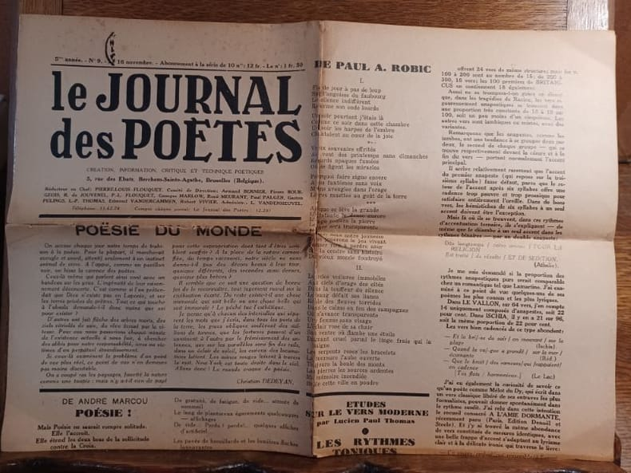
Le journal des poètes (1ª serie)

Slide 28
Tradurre la poesia contemporanea (1)
Se Le flambeau e Cassandre pubblicarono prevalentemente saggi critici di Vivier, Le journal des poètes ospiterà soprattutto traduzioni realizzate dall’italianista belga.

Slide 29
Tradurre la poesia contemporanea (2)
« Un poème d’Eugenio Montale » [« Ne nous demande pas le verbe qui libère »], traduit par Robert Vivier, II, 3, 29 décembre 1921, p. 2
« Deux poèmes de Quasimodo » (Terre [« O nuit, ombres sereines »] et Confessions [« Tu me trouves désert, Seigneur] »), traduits par Robert Vivier, in Ibidem, p. 2.
Gino Novelli, La mort [« Dehors, les étoiles, et de blancs spectres sur la mer »], Vérité [« Tous les festons d’étoiles sont tombés dans la mer »], III, 7, 22 janvier 1933, p. 2 ;
Piero Jahier, Chant de l’épouse [« Si les planches embaument le goudron], IV, 6, 29 avril 1934, p. 2 ;
Eugenio Montale, La maison au bord de la mer [« Le voyage s’arrête ici »], IV, 8, 30 juin 1934 ;
Umberto Saba, Le troupeau [« Troupeau, qui par le soir poudreux traverses l’air »], V, 1, 2 février 1935, p. 4 ;
Riccardo Bacchelli, « Je touche ce corps, le mien », V, 9, 16 novembre 1935 ;
Sibilla Aleramo, « Encore aujourd’hui, dans la foule », ibidem ;
Aldo Capasso, « Tu es seule parfois », V, 10, 25 décembre 1935, p. 3

Slide 30
Un traduttore apprezzato
Le traduzioni di Vivier sono sempre in versi.
Sembrano essere apprezzate dai contemporanei:
Chers Amis, Je vous remercie pour le beau Numéro de Votre Revue, que vous avez eu la bonté de m’envoyer. Et je suis heureux d’y avoir trouvé un de mes poèmes de jeunesse (Le Troupeau) en une version qui m’a surpris par sa beauté. La plupart des vers, tout en rendant la pensée originale, semblent être nés dans la langue du poète Robert Vivier, que je vous prie de remercier affectueusement de ma part.
Lettera di Umberto Saba al Journal des Poètes, 12 dicembre 1935 (AML, carte Vivier)

Slide 31
5.
Dopo la guerra

Slide 32
All’insegna di Dante
L’interesse di Vivier per l’Italia non si limita agli anni Trenta.
Dopo la guerra si occuperà soprattutto di Dante.
Ma non tralascerà la poesia contemporanea:
Traditore… Essai de mise en vers français de poèmes occitans, italiens, espagnols, roumains, polonais et russes de diverses époques, Bruxelles, Palais des Académies, 1960.
Traduzioni di Montale, Ungaretti, Saba, Grande e Quasimodo.

Slide 33
6.
Bibliografia

Slide 34
Bibliografia
Laurent Béghin, « Robert Vivier et l’Italie », in Les lettres romanes, LXI, 2-4, 2007, pp. 305-333.
Idem, Robert Vivier ou la religion de la vie, Bruxelles, Académie royale de langue et de littérature françaises de Belgique / Le Cri, 2013, 438 p.
Idem, « La revue Le Flambeau et les littératures slaves », in Laurent Béghin et Hubert Roland, « Les passeurs. Médiation et traduction en Belgique francophone », numéro de la revue Textyles, 45, 2014, pp. 105-122.
Laurent Béghin, Hubert Roland, « La première série du Journal des Poètes (1931-1935) de Pierre-Louis Flouquet et son réseau de médiateurs », in Textyles, 52, 2018, pp. 93-110.
Christian Hubin, « Cassandre, un hebdomadaire belge d’avant-guerre. Aspects méthodologiques et critiques d’une analyse du contenu », in Gaston Braive, Jean-Marie Cauchies (a cura di), La critique historique à l’épreuve. Liber discipulorum Jacques Paquet, Bruxelles, Presses Universitaires Saint-Louis Bruxelles, 2019, pp. 257-264
Pierre Jodogne, « Robert Vivier, italianiste », in Robert Vivier, l’homme et l’œuvre. Actes du colloque organisé à Liège, le 6 mai 1994, à l’occasion du centenaire de sa naissance, publiés par Paul Delbouille et Jacques Dubois, Genève, Droz, 1995, pp. 69-84 (Bibliothèque de la Faculté de Philosophie et Lettres de l’Université de Liège, CCLIV).

Slide 35
Grazie dell’attenzione!

